Slide 1
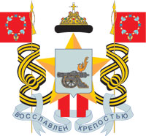
Смоленск Город-герой
УКАЗ ПРЕЗИДИУМА ВЕРХОВНОГО СОВЕТА СССР
О ПРИСВОЕНИИ ГОРОДУ СМОЛЕНСКУ ПОЧЕТНОГО ЗВАНИЯ «ГОРОД-ГЕРОЙ»
За мужество и стойкость, проявленные защитниками Смоленска, массовый героизм трудящихся в борьбе против немецко-фашистских захватчиков в годы Великой Отечественной войны городу Смоленску присвоено почетное звание «Город-герой» с вручением медали «Золотая Звезда»
Москва, Кремль.
6 мая 1985 г.
Председатель Президиума Верховного Совета СССР
Н. ПОДГОРНЫЙ
Секретарь Президиума Верховного Совета СССР
М. ГЕОРГАДЗЕ

Slide 3
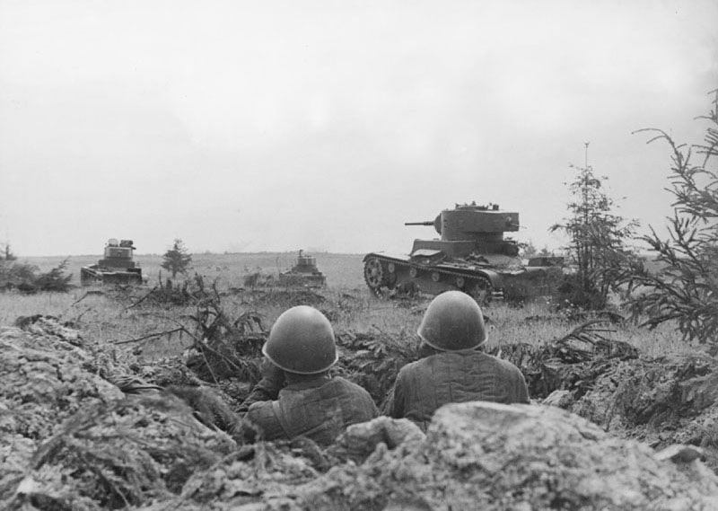
Смоленск - город, оказавшийся на пути основного удара фашистско-германских войск на Москву. С первых дней вторжения немецких войск на территорию советского союза город стал подвергаться массированным систематическим бомбардировкам. На начальном этапе Великой Отечественной войны произошло Смоленское сражение. Оно продолжалось 2 месяца: с 10 июля по 10 сентября 1941 года.

Slide 4
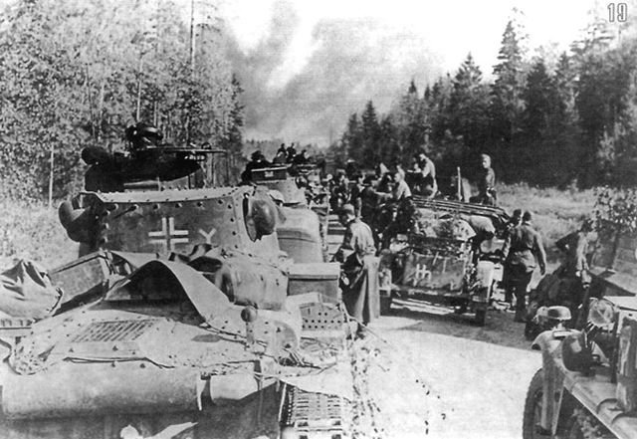
В Смоленском сражении было уничтожено 250 тысяч солдат и офицеров вермахта, больше, чем за первые два года 2-й Мировой войны. В результате сражения был сорван гитлеровский план `молниеносной войны`. Смоленское сражение дало возможность Москве подготовиться к отражению наступления гитлеровцев.

Slide 5
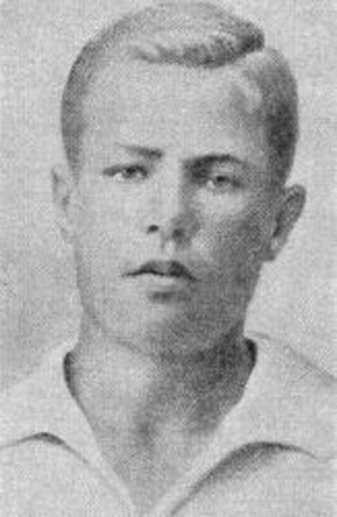
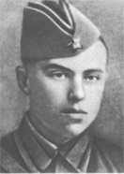
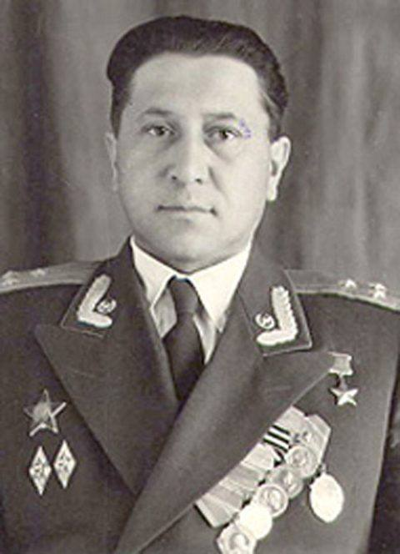
В огне боев на Смоленской земле родилась Советская гвардия, раскрылся талант многих военноначальников: Лукина, Конева, Курочкина, Городнянского и других. В годы Великой Отечественной войны на Смоленщине действовало множество партизанских отрядов. Партизаны В. Куриленко, П. Галецкий и командир партизанского отряда `Тринадцать` С.В. Гришин были удостоены звания Героя Советского Союза.
В. Куриленко
П. Галецкий
С.В. Гришин

Slide 6
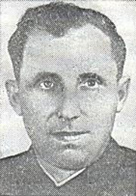
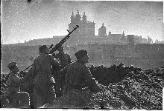
25 сентября 1943 года в результате Смоленской наступательной операции (операции `Суворов`) войсками западного фронта Смоленск был освобожден от гитлеровцев. Капитан П.Ф. Клепач водрузил красное знамя над уцелевшим зданием гостиницы `Смоленск`. Сам город лежал в руинах.
П.Ф. Клепач

Slide 7
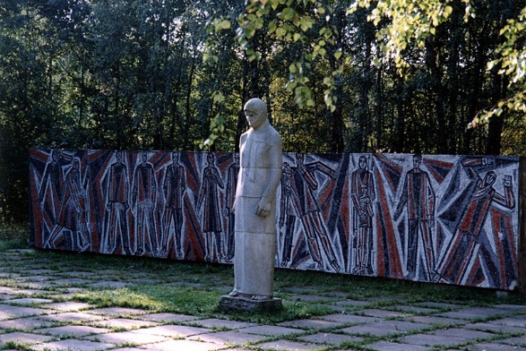
За мужество и героизм проявленную смоляками, город был награжден званием "Город-Герой".
Смоленск, мемориал Скорбящая Мать.

